Slide 1
OPVCL

Slide 2
Value
Value – In one or two well-written paragraph(s) explain the value of the document for historians. Provide and explain specific evidence from the document to support your answers. A minimum of two values must be proven.
With reference to the origin, purpose, and content, what is the value of the document for historians studying this event?

Slide 3
Value of Origin
Must be logical
Support with citation or content

Slide 4
Value of Purpose
Based on your hypothesis
Support with citation or content

Slide 5
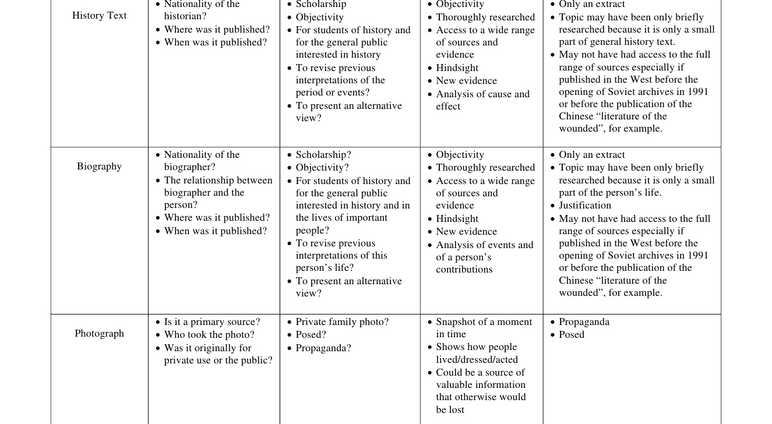

Slide 6
Limitation
Limitations – In one or two well-written paragraph(s) explain the limitations of the document for historians. Remember to make specific references to the document in your response. A minimum of two limitations must be proven.
With reference to the origin, purpose, and content, what are the limitations of the document for historians studying this event?

Slide 7
Origin
Must be logical
Support with citation

Slide 8
Value
Based on your hypothesis
Support with citation

Slide 9
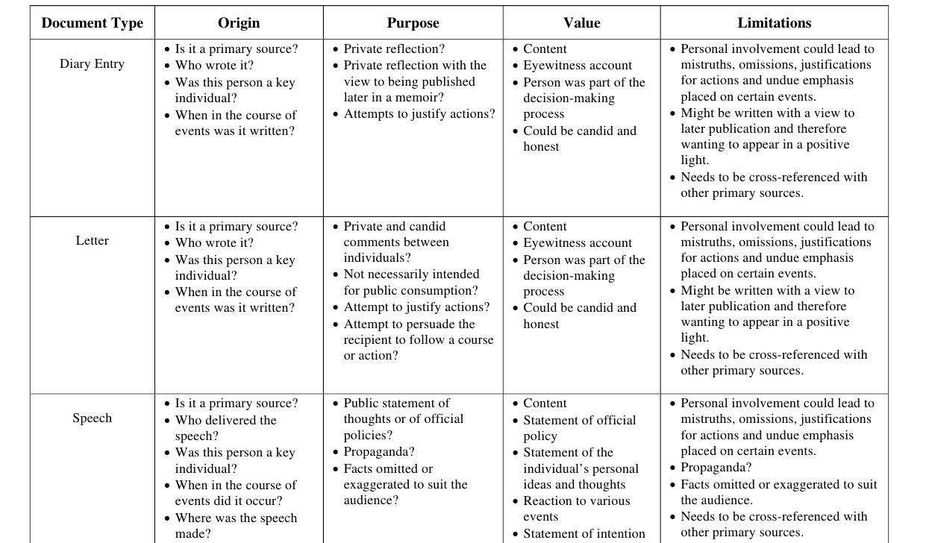

Slide 10
In pairs
Categorize the above suggestions for oral history to evaluate whether they would help you to develop value and limitation for origin and purpose, in preparation for limitation development

Slide 11
« Notre constitution politique n'a rien à envier aux lois qui régissent nos voisins ; loin d'imiter les autres, nous donnons l'exemple à suivre. Du fait que l'État, chez nous, est administré dans l'intérêt de la masse et non d'une minorité, notre régime a pris le nom de démocratie. En ce qui concerne les différends particuliers, l'égalité est assurée à tous par les lois ; mais en ce qui concerne la participation à la vie publique, chacun obtient la considération en raison de son mérite, et la classe à laquelle il appartient importe moins que sa valeur personnelle; enfin nul n'est gêné par la pauvreté ni par l'obscurité de sa condition sociale, s'il peut rendre des services à la cité. La liberté est notre règle dans le gouvernement de la république et, dans nos relations quotidiennes, la suspicion n'a aucune place ; nous ne nous irritons pas contre le voisin, s'il agit à sa tête ; enfin nous n'usons pas de ces humiliations qui, pour n'entraîner aucune perte matérielle, n'en sont pas moins douloureuses par le spectacle qu'elles donnent. La contrainte n'intervient pas dans nos relations particulières ; une crainte salutaire nous retient de transgresser les lois de la république ; nous obéissons toujours aux magistrats et aux lois, et, parmi celles-ci, surtout à celles qui assurent la défense des opprimés et qui, tout en n'étant pas codifiées, infligent à celui qui les viole un mépris universel. »
Thucydide, Histoire de la guerre du Péloponnèse, II, 36-43, V` siècle av. J.-C.

Slide 12
Limitation
Develop a paragraph for limitation of origin with a partner for the paragraph above
Paragraphs will be collected for feedback.

